Slide 1


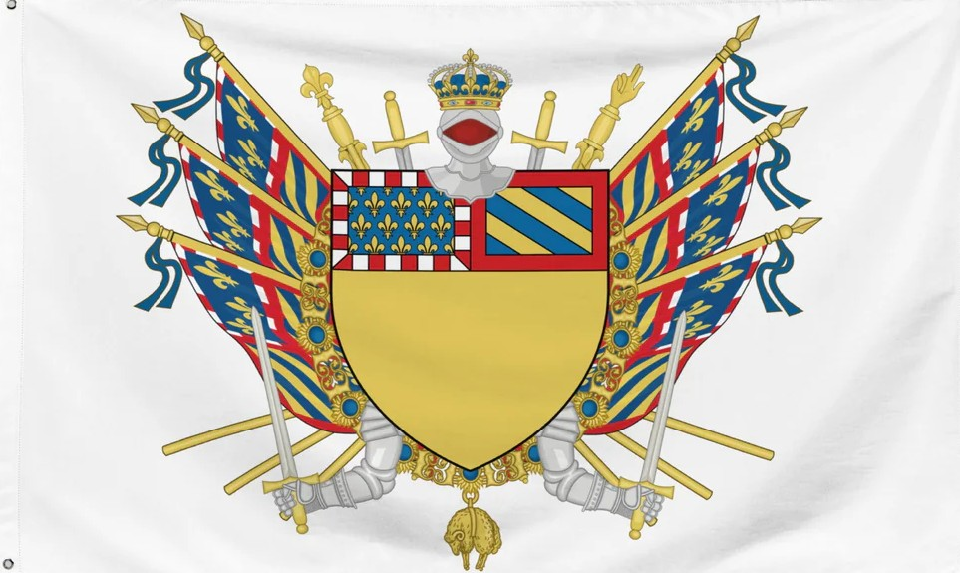



Lange
En balade sur la côte d’Opale
Une photographie, c'est un arrêt du cœur d'une fraction de seconde
Photos prises
par un randonneur assidu
pour le plaisir du partage
de la nature traversée
57
L’abbaye de Vauclair - Laon

Slide 2
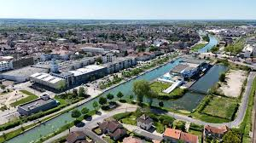

L’abbaye de Vauclair

Slide 3


Les ruines de l’Abbaye cistercienne de Vauclair
Située dans la vallée de l´Ailette, dominée par les pentes
des plateaux de Craonne et de Californie, l´abbaye de
Vauclair ou « Clara Vallis », de son nom originel, est fondée
au cœur de la forêt de Vauclair en 1134 par Saint-Bernard.
Pour l’édification des constructions, les moines possèdent
leurs propres carrières de pierre : celle de la Caverne du
Dragon et celle de Chermizy. La ferme d'Hurtebise, à quelques centaines de mètres plus au sud, est une dépendance de l'abbaye.

Slide 4
La Révolution française engendra la fermeture de l’abbaye et
son abandon, ce qui entraina une partie de son démantèlement. Elle est transformée en exploitation agricole après la vente comme bien national en 1791 et jusqu'à la guerre de 14-18.
A la veille de la guerre, le site compte parmi les ensembles cisterciens exceptionnels du 13e siècle. Les quelques bâtiments qui ont échappé au pillage (bâtiment des convers, chapelle, sacristie, chapelle de l'abbé, salle des moines, porterie et colombier) sont détruits par les bombardements de la Première Guerre mondiale, notamment lors de l´offensive Nivelle le 16 avril 1917. Placée sur la seconde ligne allemande et occupée par l´ennemi entre septembre 1914 et novembre 1917,

Slide 5
l´abbaye est à de nombreuses reprises bombardée par les Français. Les alliés prennent le secteur jusqu´au 27 mai 1918. Puis les Allemands l´investissent jusqu´au début du mois d´octobre 1918. Classées en Zone Rouge après 1918, les ruines, laissées à l'abandon, servent de carrières de pierre pour la réparation des chemins environnants.
A ce jour ne subsistent plus que les ruines de l'abbaye, site exceptionnel et bucolique, dans lequel a été aménagés successivement un jardin de plantes médicinales (plus de 400 plantes) avec un plan en damiers inspirés des anciens jardins monastiques, puis un verger conservatoire (en 1990), possédant des anciennes variétés de poiriers et de pommiers du nord
de la France.

Slide 6
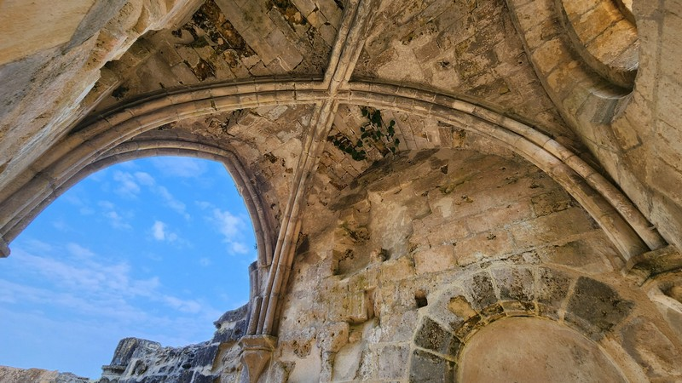

Slide 7
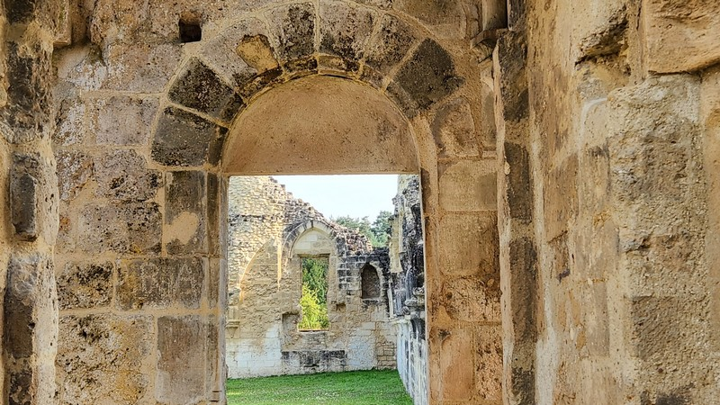

Slide 8
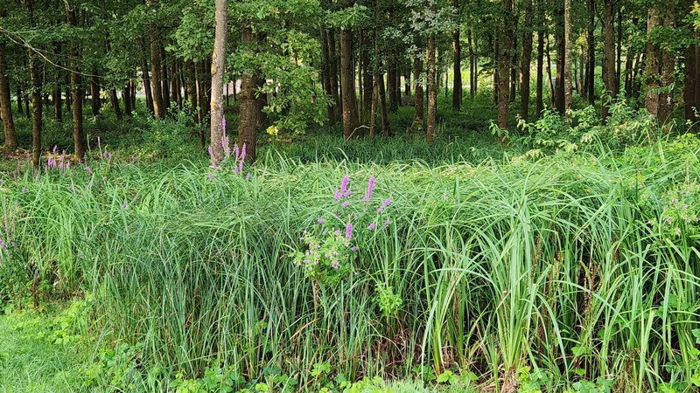

Slide 9
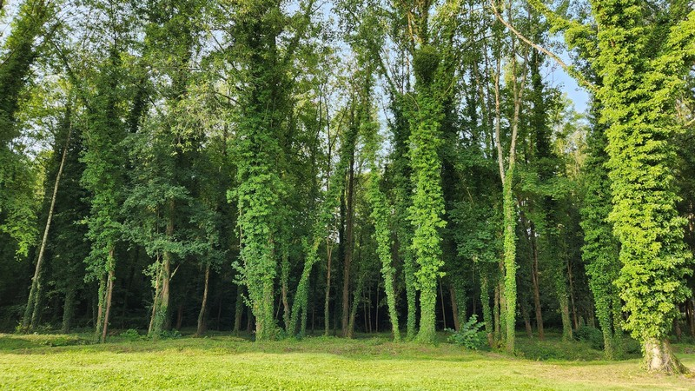

Slide 10
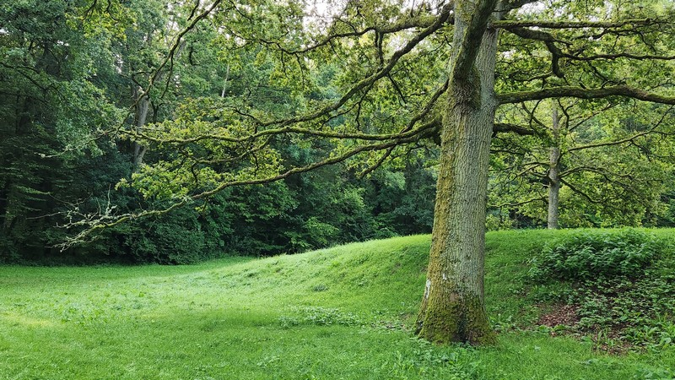

Slide 11
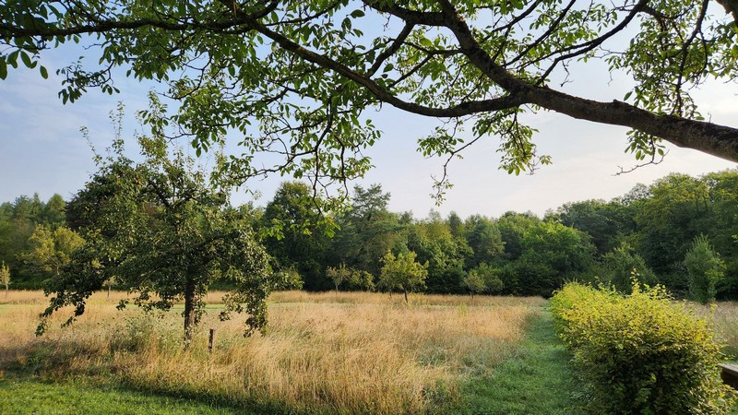

Slide 12
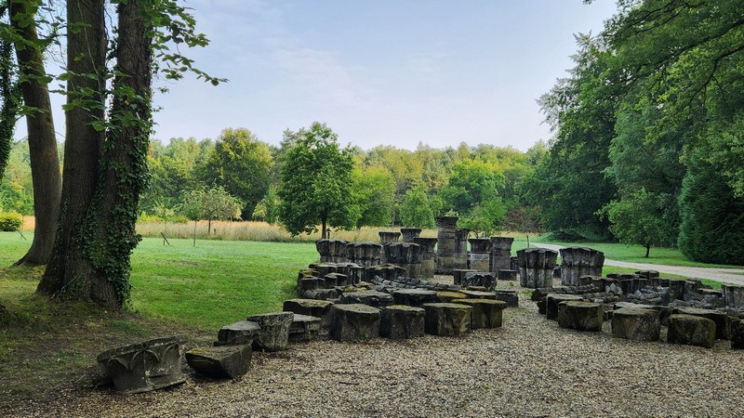

Slide 13
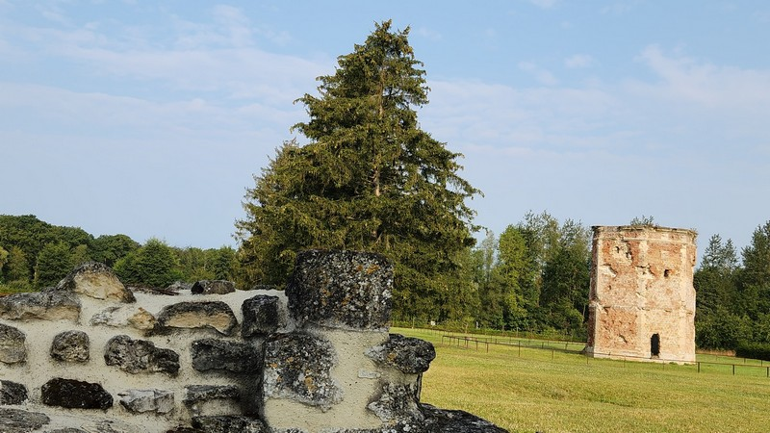

Slide 14
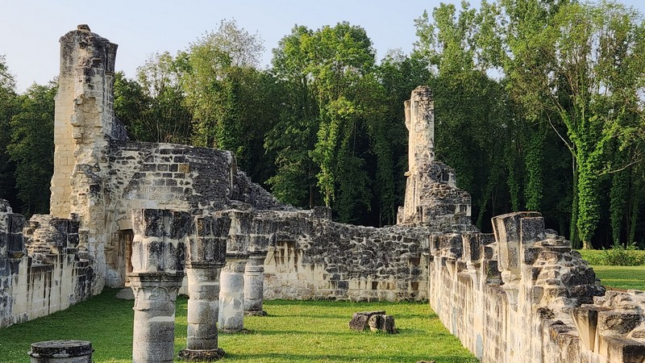

Slide 15
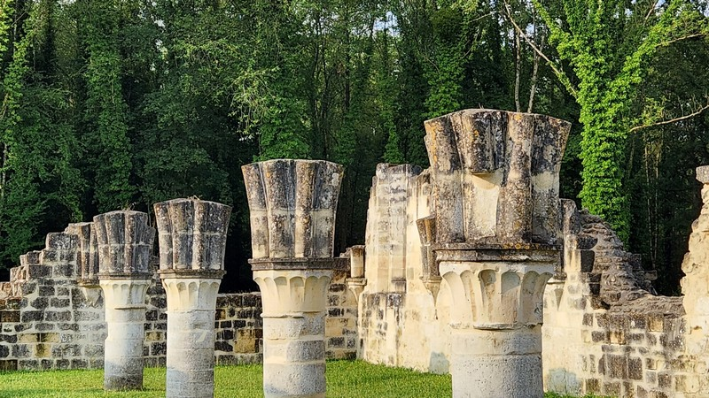

Slide 16
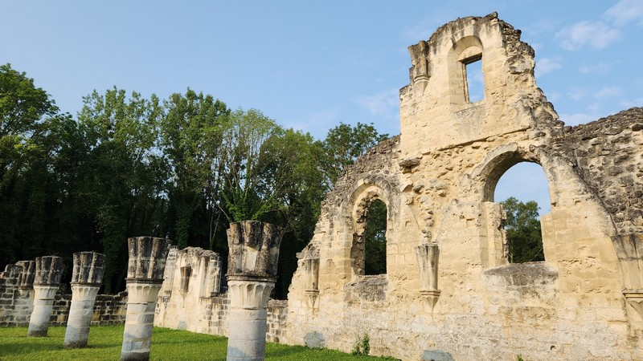

Slide 17
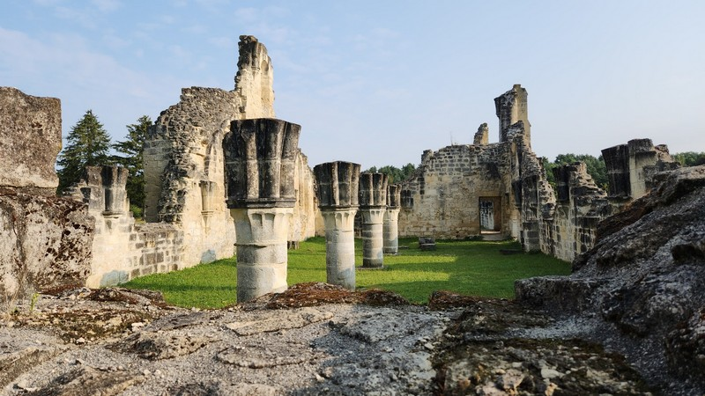

Slide 18
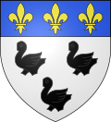

Laon

Slide 19
Ancienne capitale de la France
La Ville de Laon et l’Histoire de France sont liées depuis 2000 ans. De César qui y livra la fameuse bataille de Bibrax à Napoléon qui y mena son dernier combat en 1814, jusqu’à la Grande Guerre, la ville de Laon a toujours été un acteur des grands événements qui ont marqué la France.
L’occupation de la ville haute ne débute qu’avec l’époque gallo-romaine, vers les années 40 à 30 avant Jésus-Christ. Laon n’était pas un chef-lieu de cité à l’époque romaine mais Saint-Rémi de Reims en fit un évêché au tout début du VIe siècle.

Slide 20
Avant et pendant le Moyen Âge, Laon fut entre autres appelée successivement Laudunum, Lugdunum Clavatum, Laudunensis, Laodunum, noms dans lesquels on retrouve le vieux mot gaulois dunos, signifiant château, forteresse, et qui a laissé sa trace dans le nom de beaucoup de villes françaises même lorsque ceux-ci ont été latinisés par les Romains. Il est ici associé au nom du dieu gaulois le plus vénéré, Lug. Laon signifie donc Forteresse de Lug.
La ville de Laon a des armoiries dont on ignore la réelle signification :
“d’argent à trois merlettes de sable, deux et une, au chef d’azur chargé de trois fleurs de lis d’or”.

Slide 21
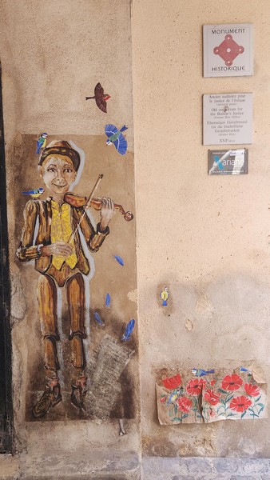
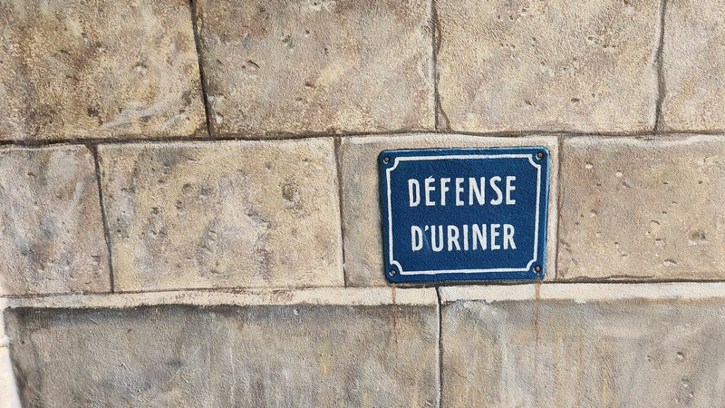

Slide 22
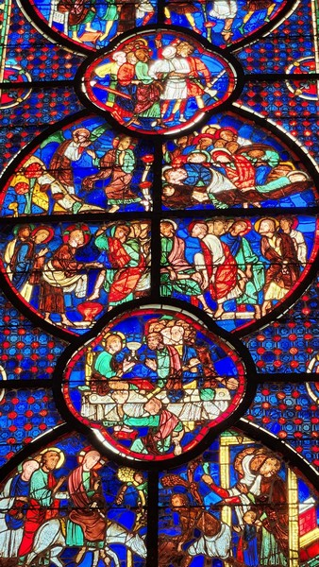
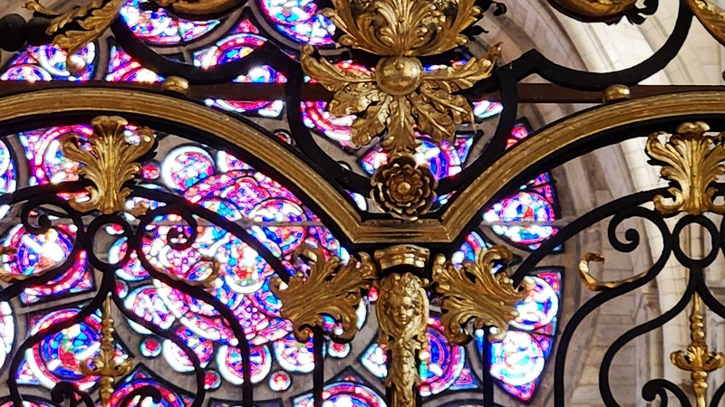

Slide 23
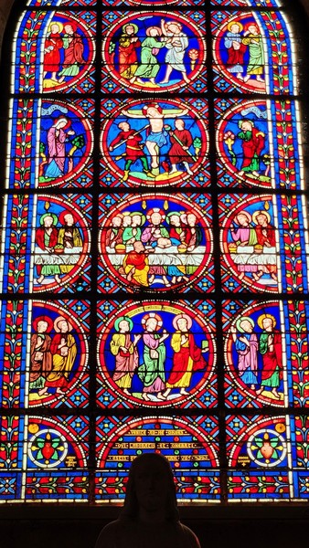
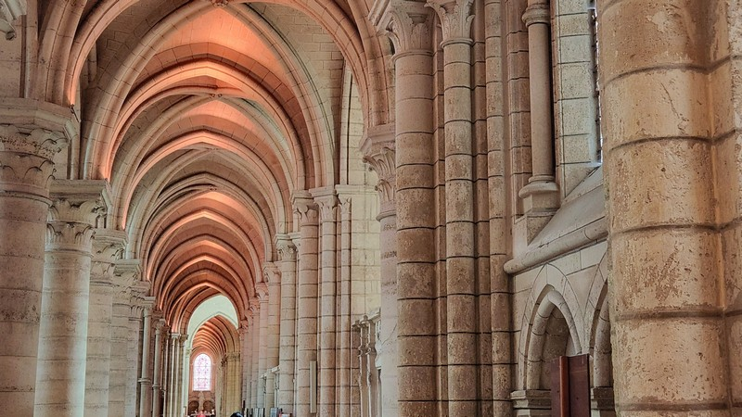

Slide 24
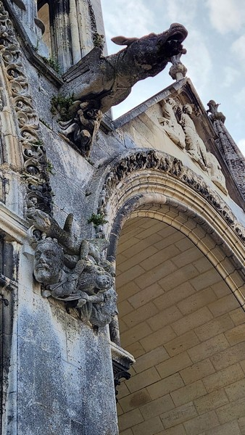
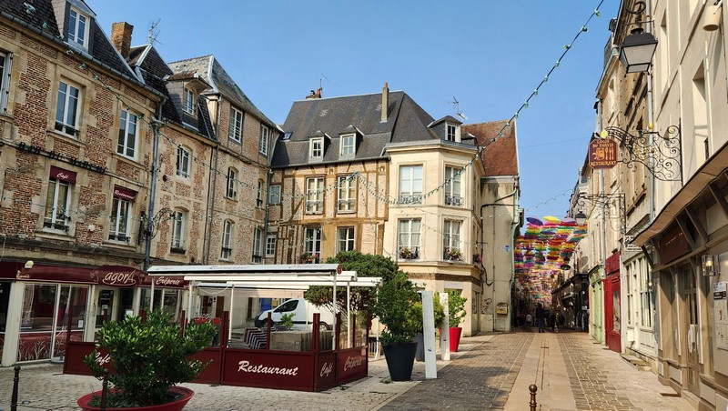

Slide 25
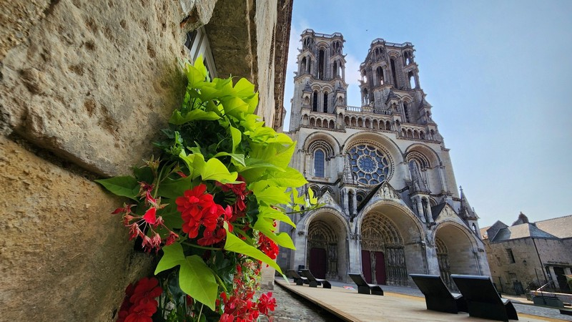

Slide 26
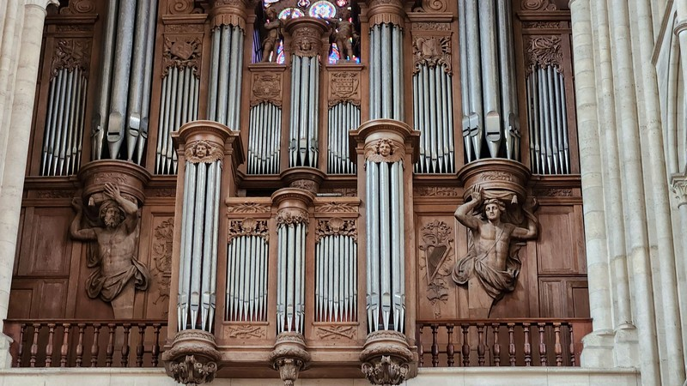

Slide 27
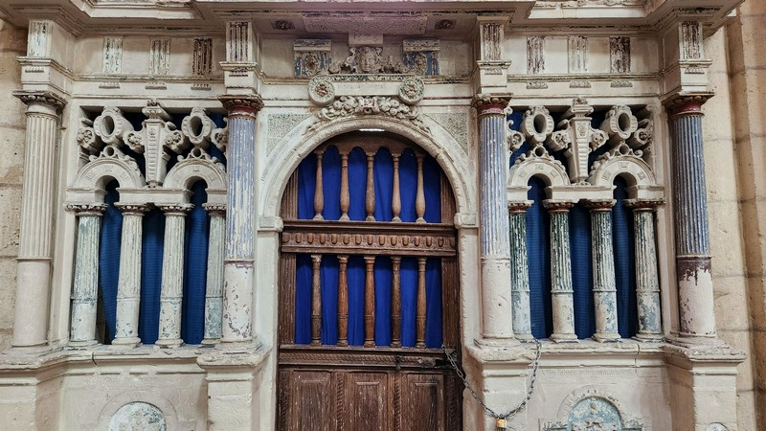

Slide 28
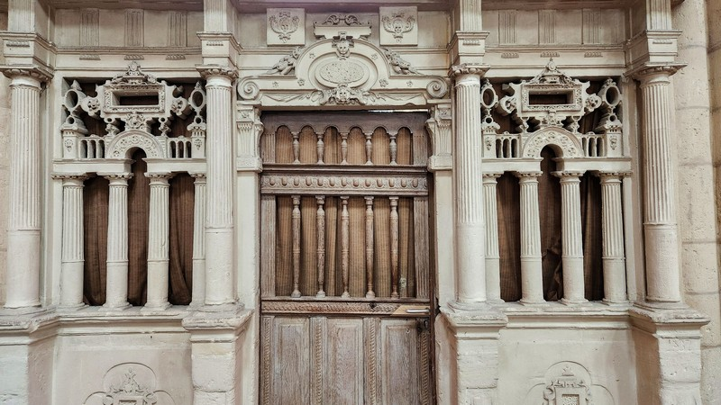

Slide 29
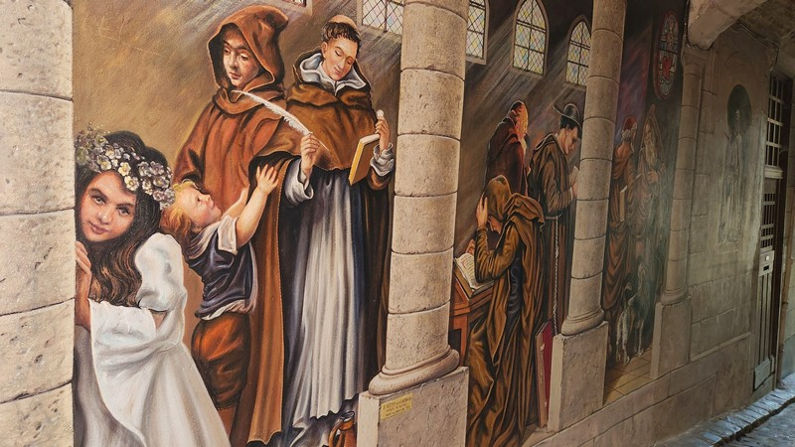

Slide 30
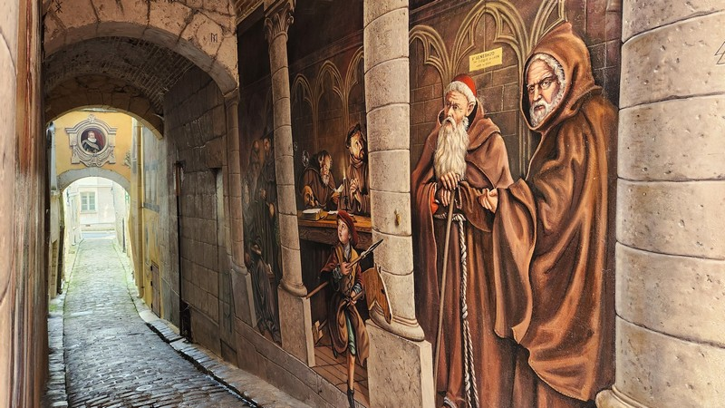

Slide 31
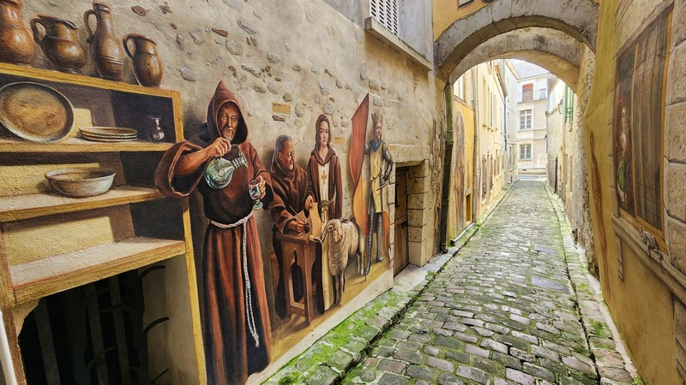

Slide 32
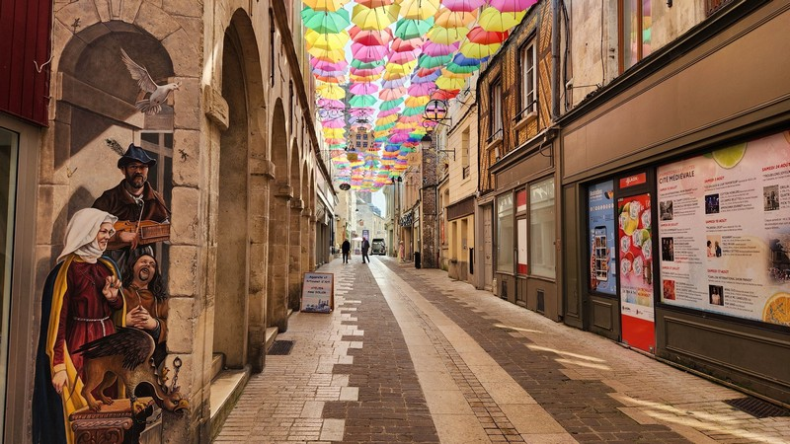

Slide 34
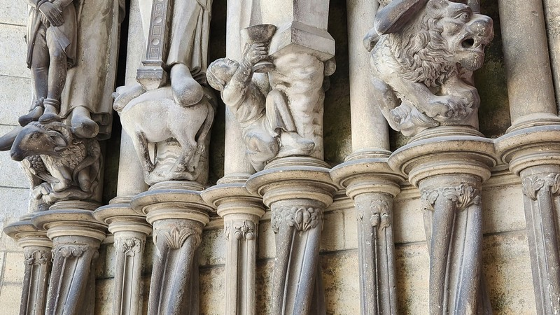

Slide 35
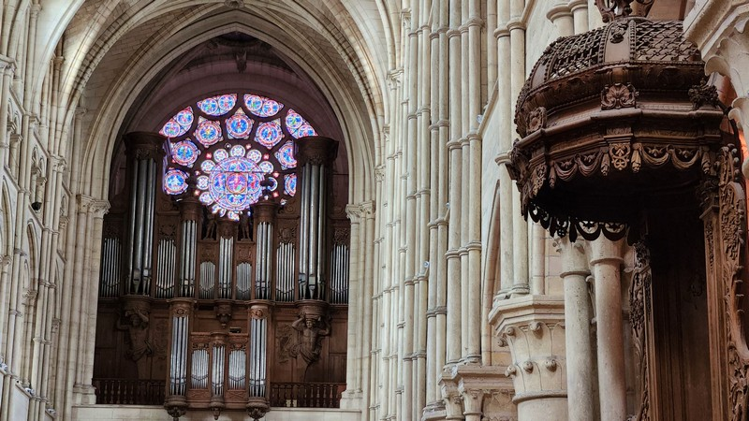

Slide 36
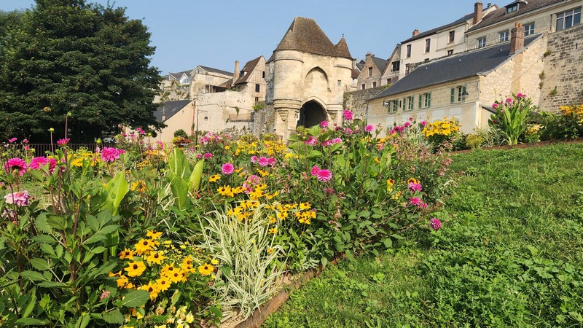

Slide 37
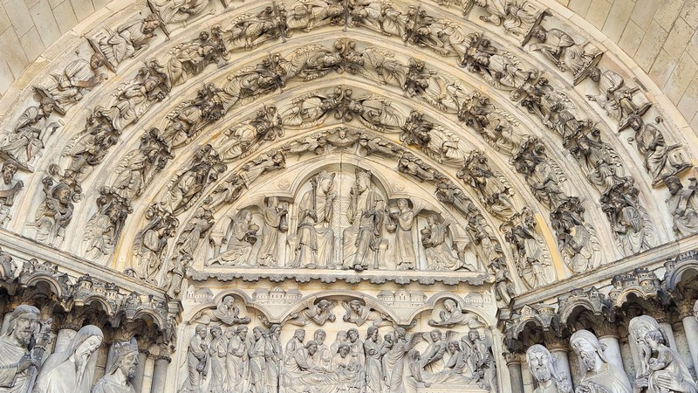

Slide 38
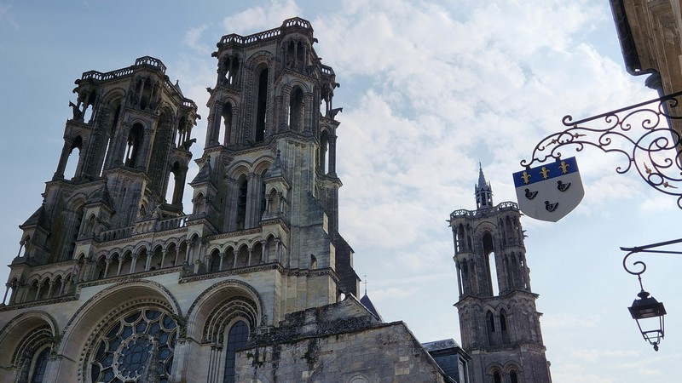

Slide 39


Slide 41
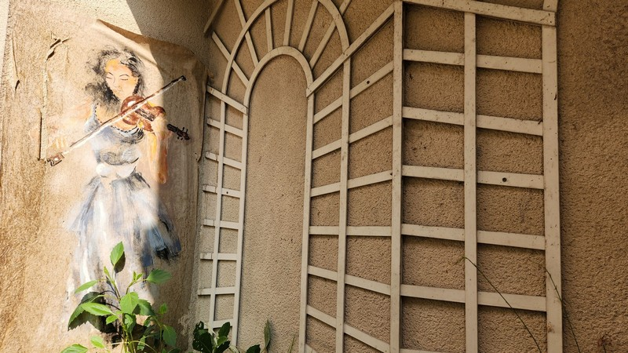

Slide 42
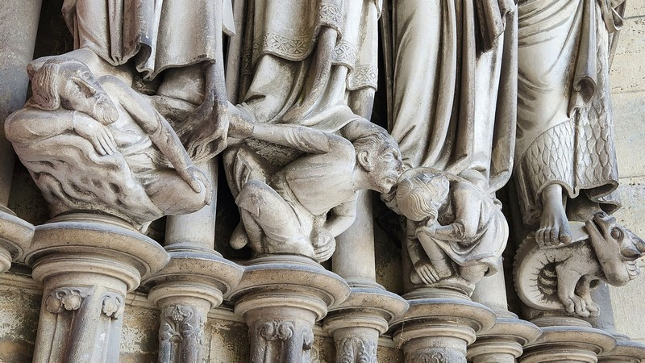

Slide 43
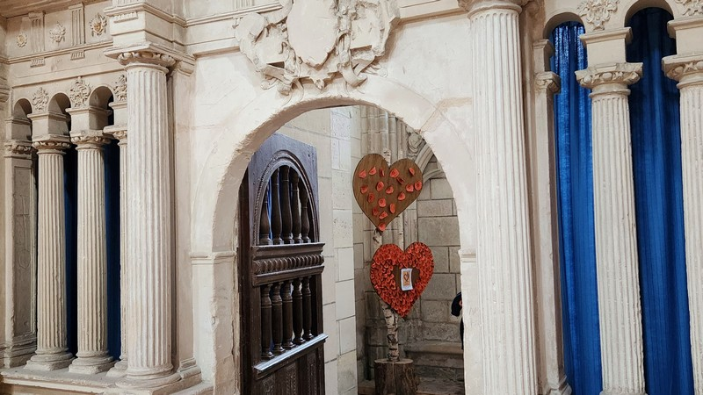

Slide 44
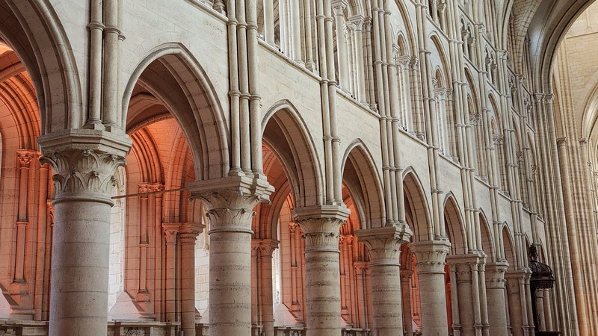

Slide 45
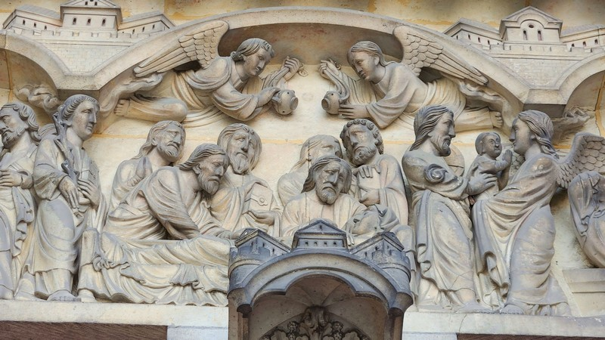

Slide 46
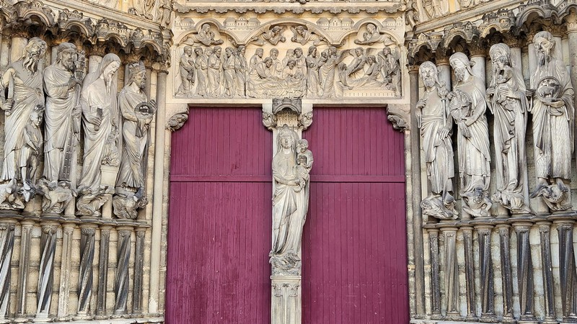

Slide 47
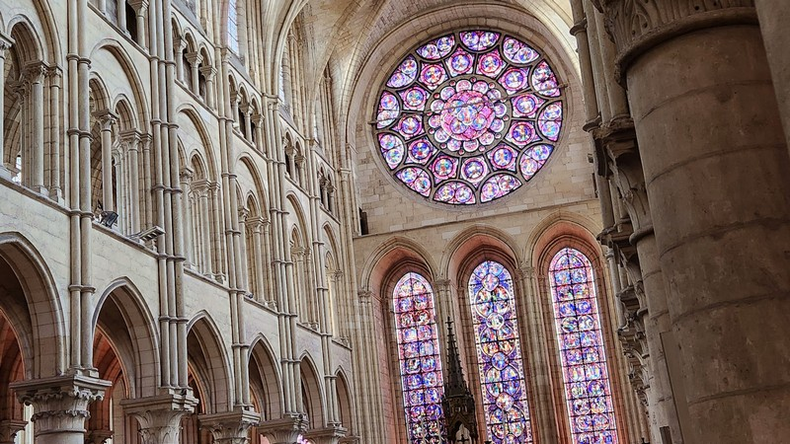

Slide 48
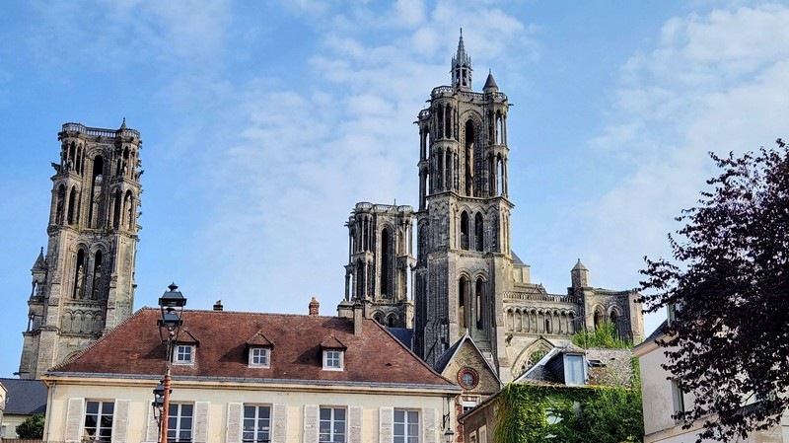

Slide 49








2702
Michel Pépé
Aux Sources de la Joie
Création
Internet

